Slide 1
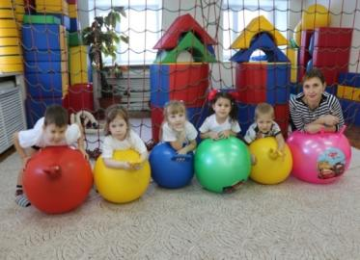
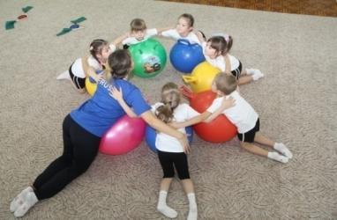
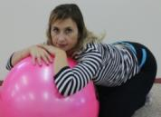
Муниципальное автономное дошкольное образовательное учреждение детский сад комбинированного вида
«Сказка»
ДОПОЛНИТЕЛЬНАЯ ОБРАЗОВАТЕЛЬНАЯ ПРОГРАММА
ФИЗКУЛЬТУРНО-ОЗДОРОВИТЕЛЬНОЙ НАПРАВЛЕННОСТИ
ДЛЯ ДЕТЕЙ 3-8 ЛЕТ
«ДОКТОР МЯЧ»
Инструктор по
физической культуре
Бутова О.В.
г.Покачи 2014

Slide 2
ПОЯСНИТЕЛЬНАЯ ЗАПИСКА
Новизна программы. Фитбол-гимнастика - одно из новых направлений в физкультурно-оздоровительной работе с дошкольниками, где используется новейшее современное оборудование. Фитбол (англ.) «fit» – оздоровление, «ball» - мяч, который используется в оздоровительных целях.
Актуальность программы обусловлена тем, что в настоящее время перед ДОУ стоит вопрос о путях совершенствования работы по укреплению здоровья, развитию движения у детей. Занятия с фитболом не просто укрепляют мышцы спины и брюшного пресса, способствуют формированию правильного дыхания, моторных функций, но главное – формируют сложно и длительно вырабатываемый в обычных условиях навык правильной осанки.
Педагогическая целесообразность. Фитбол-гимнастика решает весь комплекс соматических, интеллектуальных и физических проблем, способствует коррекции не только психомоторного, но и речевого, эмоционального и общего психического развития.

Slide 3
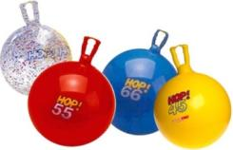
Содержание
Пояснительная записка (новизна, актуальность, цель и задачи, педагогическая целесообразность, направленность, отличительные особенности, участники реализации, срок реализации (продолжительность, этапы), формы и режим занятий, ожидаемые результаты и способы определения их результативности)).
Содержание программы.
Построение непосредственно образовательной деятельности.
Этапы и задачи освоения упражнений на фитболах.
Принципы реализации программы.
Педагогические средства, используемые на занятиях.
Виды физкультурных занятий.
3. Учебно-тематический план.
Содержание упражнений по каждому возрасту.
Общее количество НОД и самостоятельной образовательной деятельности.
4. Физкультурно-оздоровительная работа.
5. Методическое обеспечение программы.
«Золотые правила» фитбол-гимнастики.
Требования к фитбол-мячам, одежде, хранение фитболов.
Конспекты, разработки игр и т.д.
Результативность использования программы «Доктор Мяч».
6. Заключение.
7. Список использованной литературы.

Slide 4
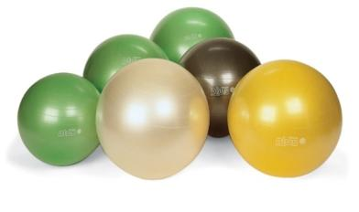
Цель программы - развивать физические качества и укреплять здоровье детей, используя эффективность методики комплексного воздействия упражнений фитбол-гимнастики на развитие физических способностей детей.
Задачи программы:
Укреплять здоровье детей с помощью фитболов.
Развивать силу мышц, поддерживающих правильную осанку.
Совершенствовать функции организма детей, повышать его защитные свойства и устойчивость к заболеваниям с помощью фитболов.
Развивать двигательную сферу ребенка и его физические качества: выносливость, ловкость, быстроту, гибкость, координационные способности, функцию равновесия.
Воспитывать интерес и потребность в физических упражнениях и играх.

Slide 5
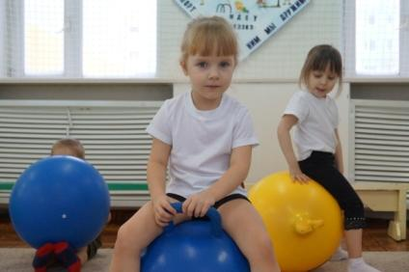
Направленность фитбол-гимнастики
Мяч по своим свойствам многофункционален и поэтому может использоваться в комплексах упражнений фитбол-гимнастики как предмет, снаряд или опора.
Комплексы упражнений на мячах в зависимости от поставленных частных задач и подбора средств, могут иметь различную направленность:
для укрепления мышц рук и плечевого пояса;
для укрепления мышц брюшного пресса;
для укрепления мышц спины и таза;
для укрепления мышц ног и свода стопы;
для формирования осанки;
для увеличения гибкости и подвижности в суставах;
для развития ловкости и координации движений;
для развития функции равновесия и вестибулярного аппарата;
для расслабления и релаксации как средств профилактики различных заболеваний (опорно-двигательного аппарата, внутренних органов).

Slide 6
Отличительные особенности данной программы от существующих в этой области в том, что программа ориентирована на применение фитбол- мячей и использование различных оздоровительных технологий на одном занятии. В основу программы положено личностно-ориентированное обучение, где во главу становится личность ребенка; её самоценность – признание ребенка главной действующей фигурой всего физкультурно-оздоровительного процесса.
Срок реализации программы - 4-х этапный.
Участники реализации программы - возраст детей 3-8лет.
Формы и режим занятий - НОД (систематическая, тренировки, самостоятельная деятельность, эстафеты), проводится подгруппами 8-10 человек в игровой форме, 2 раза в неделю.
Ожидаемые результаты. Осуществляя комплексную работу по укреплению и сохранению здоровья планируем: снижение уровня заболеваемости детей, стабилизация нарушений осанки и повышение уровня физического развития детей.

Slide 7
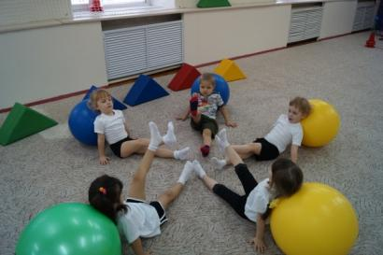
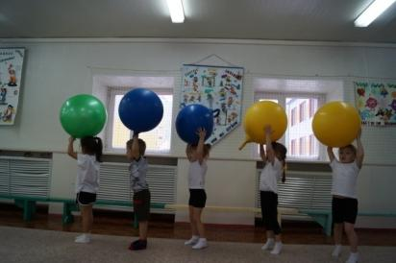
Непосредственно образовательная деятельность
НОД для детей четвёртого года жизни - это НОД-сказки. Упражнения выполняются детьми по ходу рассказывания сказки. Это упражнения на развитие мелкой моторики – хватание, бросание, поглаживание предметов, разные виды ритмичных хлопков, звукоподражание, различные игры с развёрнутым речевым содержанием. Основное внимание уделяется работе над тонусом, статической координации и сохранением заданной позы.
Для детей пятого года жизни главная задача – обучение технически правильному выполнению ОРУ и развития двигательной координации.
Дети шестого года жизни более настойчивы в преодолении трудностей и могут многократно повторять упражнения, работать в коллективе, выполнять все команды. В этой возрастной группе полезно вводить музыкальное сопровождение в серии упражнений.
На седьмом году жизни больше внимания следует уделять игровым упражнениям разминочной части, которая включает задания на развитие внимания, восприятия, самоконтроля и саморегуляции.

Slide 8
Структура физкультурного занятия с фитболом
Основная часть:
для коррекции нарушений осанки
Для укрепления мышц плечевого пояса и рук;
Мышц брюшного пресса спины, тазового дна;
Для увеличения подвижности позвоночника и суставов;
Подвижные игры с фитболом.
Подготовительная часть включает: ходьбу вокруг мячей «змейкой»,бег вокруг мячей друг за другом, держа мяч «за рожки», на спине и пружинистые покачивания.
Заключительная часть: дыхательные упражнения, сидя на мяче, релаксация на мяче, простые покачивания и т.д.

Slide 9
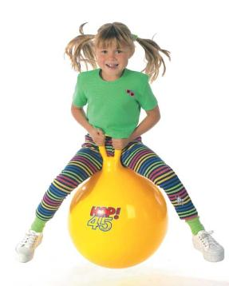
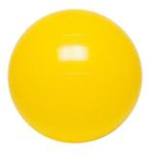
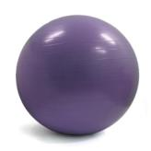
Продолжительность одного занятия
Для детей 3-4 лет - 15 минут
Для детей 6-8 лет - 30 минут
Для детей 4-5 лет - 20 минут
Для детей 5-6 лет - 25 минут

Slide 10
Этапы освоения упражнений на фитболах
1-й этап
- Дать представление о форме и физических свойствах фитбола.
- Обучить правильной посадке на фитболе.
- Учить базовым положениям при выполнении упражнений в И. п. – сидя, лежа, стоя на коленях.
2-й этап
- Научить сохранению правильной осанки при выполнении упражнений для рук в сочетании покачивания на фитболе.
- Научить сохранению правильной осанки при уменьшении площади опоры (тренировка, равновесие и координация).
- Обучить ребенка упражнениям на сохранение равновесия с различными положениями на фитболе.
3-й этап
- Научить выполнению комплексу
ОРУ с использованием фитбола в едином для всех группе темпе.
- Научить выполнению упражнений на растягивание с использованием фитбола.
- Научить выполнению упражнений в расслаблении мышц на фитболе.
4-й этап
- Совершенствовать качество выполнения упражнений в равновесии.
- Совершенствовать технику выполнения упражнений с фитболом .

Slide 11
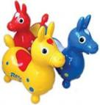
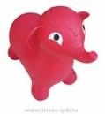
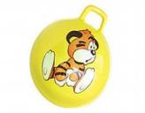
Функциональное использование фитбола
Мяч, как препятствие
Мяч, как предмет
Упражнения
с мячом
Мяч, как массажер
Мяч, как опора
Мяч, как амортизатор, тренажер
Мяч, как отягощение
Мяч, как ориентир

Slide 12
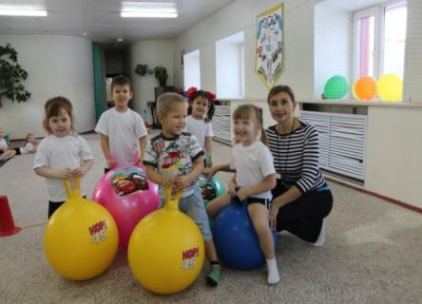
Принципы реализации программы
Принцип систематичности и последовательности обучения, постепенность усложнений и его повторяемость
Принцип учета возрастных и индивидуальных особенностей
Принцип психологической комфортности
Принцип преемственности с семьей
Принцип гумманизации
Принцип координации
Принцип креативности
Принцип интеграции
Принцип контроля

Slide 13
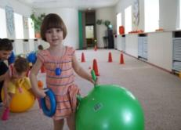
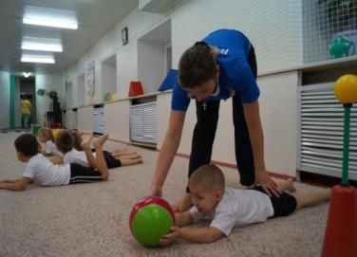
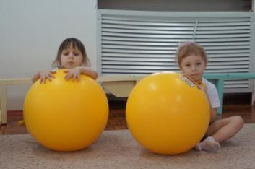
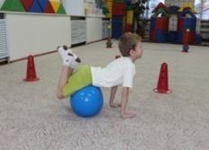
Педагогические методы и приемы
Наглядные методы:
четкий показ, подражание, образцам окружающей жизни, использование зрительных фотографий, использование музыки, стихотворений.
Словесные методы: объяснения, указания, беседы, вопросы, команды, распоряжения, сигналы, считалки.
Практические методы: игровой и соревновательный.

Slide 14
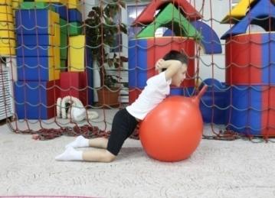
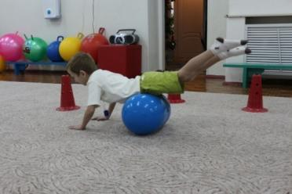
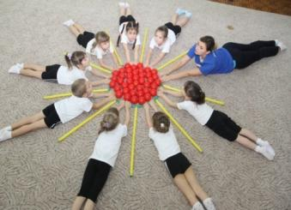
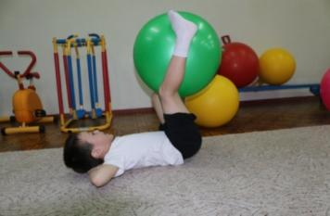
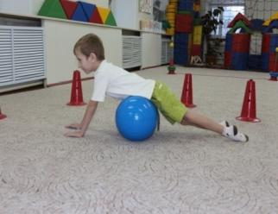
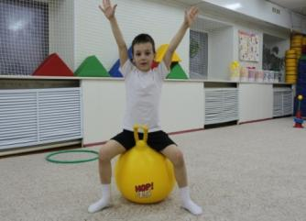
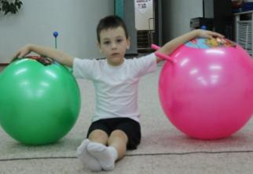
Упражнения с фитбол-мячами в НОД

Slide 15
ФОРМЫ ВЗАИМОДЕЙСТВИЯ С РОДИТЕЛЯМИ
Анкетирование, тестирование родителей
Конкурсы с участием родителей
Родительские собрания, круглые столы
Создание видео-, фото, медиатеки по физическому воспитанию
Открытые показы физкультурных занятий
Проведение спортивных праздников, досугов с участием родителей
Показательные выступления группы аэробики для детей и родителей
Совместное изготовление костюмов, декораций, атрибутов, эмблем к спортивным праздникам
Индивидуальные консультации
Консультации, семинары-практикумы для родителей
Открытые показы физкультурных занятий
Дни открытых дверей
Встречи с интересными людьми

Slide 16
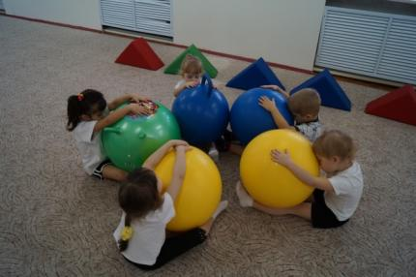
Упражнения фитбол-гимнастики
По признаку преимущественного воздействия
На силу
На растягивание
На расслабление
На осанку
На координацию
На дыхание
ОРУ
Ходьба, бег, прыжки
По признаку организации группы
одиночные
вдвоем, втроем
по кругу
в сцеплении в
колоннах
в шеренгах
в движении
На месте и в движении
По анатомическому признаку
для рук и плечевого пояса
для ног и тазового пояса
для туловища и шеи
для всего тела
С мячом в руках, ногах
Сидя на мяче
По признаку использования предметов и снарядов
Без предметов
С предметами (скакалки, гантели, набивные мячи, резиновые бинты, эспандеры)
На снарядах (сидя на мяче)
По исходным положениям
из стойки
из седа (приседа)
из упоров
из положения лёжа (на боку, на спине, животе)

Slide 17
Классификация ОРУ без предметов, сидя
на мяче, по анатомическому признаку
ОРУ
без предметов (сидя на мяче)
Упражнения для рук и плечевого пояса:
для пальцев и кисти
Для увеличения подвижности в суставах
Для сгибателей и разгибателей мышц рук
На расслабление мышц рук и плечевого пояса
2. Упражнения для ног и тазовой области:
для стопы и голени
Для увеличения подвижности в суставах
Силовые упражнения для мышц бедра
Для мышц тазового дна
Для расслабления мышц ног
Комплексные упражнения
(упражнения, включающие в работу наибольшее количество мышечных групп)
3. Упражнения для туловища:
Для мышц передней поверхности туловища (силовые)
Для увеличения подвижности позвоночника
Для мышц задней поверхности туловища (силовые)
Для мышц боковой поверхности туловища (силовые)
Для мышц шеи
5. Упражнения на дыхание

Slide 18
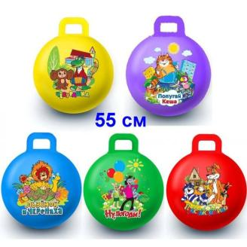
Требования к проведению упражнений на мячах
Мяч должен быть подобран согласно росту занимающегося.
Подгруппа занимающихся не более 6-12 человек
При выполнении упражнений лежа на мяче контролировать, чтобы голова и позвоночник составляли прямую линию и не задерживалось дыхание.
Одежда должна быть удобной, обувь на резиновой основе.
Избегать резких и быстрых движений, скручиваний в шейном и поясничном отделах позвоночника, интенсивного напряжения мышц шеи и спины.
В целях профилактики травматизма следует заниматься на ковровом покрытии.
Следить за правильной посадкой на мяче.
Начинать с простых упражнений и облегченных исходных положений, постепенно переходя к более сложным.
Необходимо научить ребенка приемам самостраховки.
Расстояние между занимающимися должно быть не менее 1,5 м
Следует избегать соприкосновения мяча с острыми и режущими поверхностями и предметами для предотвращения повреждения мяча.
На первых занятиях следует использовать менее упруго накаченные мячи.

Slide 19
Контроль за нагрузкой
По внешним признакам :
По объективным признакам:
Наблюдаемые признаки и состояние ребенка | Степень выраженности утомления
 | Небольшая | Значительное
Окраска кожи | Небольшое покраснение | Значительное покраснение
Выражение лица | Спокойное | Напряженное
Потоотделение | незначительное | выраженное
Дыхание | Несколько учащенное | Резко учащенное, поверхностное
Движения | Бодрые, задания выполняются четко | Неуверенные, нечеткие, появляются дополнительные движения, возможно двигательное возбуждение или заторможенность
Самочувствие | Хорошее, жалоб нет | Жалобы на усталость, небольшая сутулость, снижение интереса к окружающему.
Внимание | Четкое, безошибочное выполнение заданий | Неточность в выполнении команд, ошибки при смене направления движения.
 | 3-4 года | 5-7 лет
Возвращение ЧСС после нагрузки | В течение 1-2 минут | 2-3 минуты
Средняя ЧСС не должна быть выше | 130-140 ударов в минуту | 140-150 ударов в минуту
Признак | Небольшая степень утомления | Значительное утомление
Пульс, уд. /мин. | 110-150 | 160-180

Slide 20
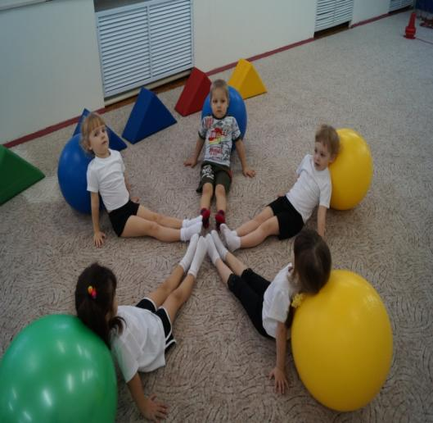
ВИДЫ ФИЗКУЛЬТУРНЫХ ЗАНЯТИЙ С ФИТБОЛ-МЯЧАМИ
Образно-игровые
Контрольное
На свободное творчество
По интересам
В форме эстафет и соренований
В форме круговой тренировки
По сказкам
Предметно-образные
Сюжетно-игровые

Slide 21
Общее количество НОД
Месяц | 09 | 10 | 11 | 12 | 01 | 02 | 03 | 04 | 05 | Всего
Вид НОД | 4 | 9 | 9 | 7 | 7 | 8 | 6 | 9 | 3 | 62
Вид СОД
Физкультурные досуги | 1 | 1 | 1 | 1 | 1 | 1 | 1 | 1 | 1 | 12
Спортивно-семейные досуги |  |  | 1 |  |  | 1 |  |  | 1 | 3
Итого: |  |  |  |  |  |  |  |  |  | 77

Slide 22
ФИЗКУЛЬТУРНО-ОЗДОРОВИТЕЛЬНАЯ РАБОТА
осуществляется через следующие формы:
1. Занятия по физической культуре всех типов
физкультминутки;
подвижные игры;
занятия-соревнования;
утренняя гимнастика;
интегрированные занятия с другими видами деятельности;
праздники и развлечения.
2. Физкультурно-оздоровительные занятия по фитбол-гимнастике.
3. Оздоровительная гимнастика для детей с нарушением осанки и плоскостопия.
4. Система эффективных закаливающих процедур:
воздушное закаливание;
хождение по «дорожкам здоровья» (закаливание, профилактика плоскостопия);
хождение босиком;
физкультурные занятия на свежем воздухе.
5.Использование оздоровительных технологий на занятиях:
дыхательная и звуковая гимнастика по Стрельниковой;
упражнения на релаксацию;
хождение по «дорожке здоровья», использование массажёров для ног, нетрадиционного оборудования;
фитбол-гимнастика.
использование ИКТ для чёткого показа упражнений на фитболе.

Slide 23
Методические рекомендации к проведению занятий
Дать детям представление о форме и физических свойствах мяча
Разучить основные движения, сидя на мяче.
Следить за внешними признаками утомления
Научить правильной посадке на мяч и приемам самостраховки
Учить выполнять упражнения в сочетании с колебательными покачиваниями на мяче
Учить упражнениям на удерживание равновесия
Предлагать мяч детям для самостоятельной деятельности только после того, как они обучены упражнениям с фитболом
Дать представление об основных исходных положениях на фитболе (сидя, лежа на спине, животе, на боку)
Разучить основные исходные движения с мячом
(броски, ловля, удары, упр. в парах)

Slide 24
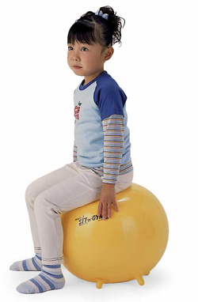
Правильная посадка на фитболе
Посадка считается правильной, если:
- угол между туловищем и бедром, бедром и голенью, голенью и стопой составляет 90 градусов;
- ноги в узкой стойке, ступни параллельно друг другу и прижаты к полу, колени направлены на носки.
- голова приподнята и её центральная линия совпадает с осью туловища;
- руки лежат на фитболе и фиксируют его ладонями сбоку или сзади;
- спина выпрямлена, плечи развернуты, живот втянут;

Slide 25
УЧЕБНЫЙ ПЛАН
1-ЫЙ ГОД ОБУЧЕНИЯ - дать представление о форме и физических свойствах фитбола, обучить правильной посадке на фитболе, учить базовым положениям при выполнении упражнений.
2-ОЙ ГОД ОБУЧЕНИЯ – научить сохранению правильной осанки при выполнении упражнений для рук и ног в сочетании с покачиваниями на фитболе; обучить ребёнка упражнениям на сохранение равновесия с различными положениями на фитболе.
3-ИЙ ГОД ОБУЧЕНИЯ - научить выполнению комплекса ОРУ с использованием фитбола в едином для всех темпе; научить выполнению упражнений на растягивание с использованием мяча; научить выполнению упражнений в расслаблении мышц на фитболе.
4-ЫЙ ГОД ОБУЧЕНИЯ - совершенствовать качество выполнения упраженний в равновесии; совершенствовать технику выполнения упражнений на фитболе.

Slide 26
Результативность использования программы
Практическая работа с применением фитбол-гимнастики позволяет сделать следующие выводы:
Высокая эффективность НОД может быть достигнута при условии чётко организованной системы работы, которая включает взаимодействий всех направлений: работа детьми, родителями, воспитателями, сотрудничество с другими специалистами , а также при наличии программно-методической и материальной базы.
Обучение детей фитбол-гимнастике с соблюдением основных требований к проведению и последовательности этапов приводит к следующим результатам:
Происходит укрепление опорно-двигательного аппарата;
Совершенствуются сердечно-сосудистая и дыхательная системы;
Развиваются физические качества ребёнка, повышается работоспособность;
Улучшаются процессы саморегуляции и самоконтроля.

Slide 27
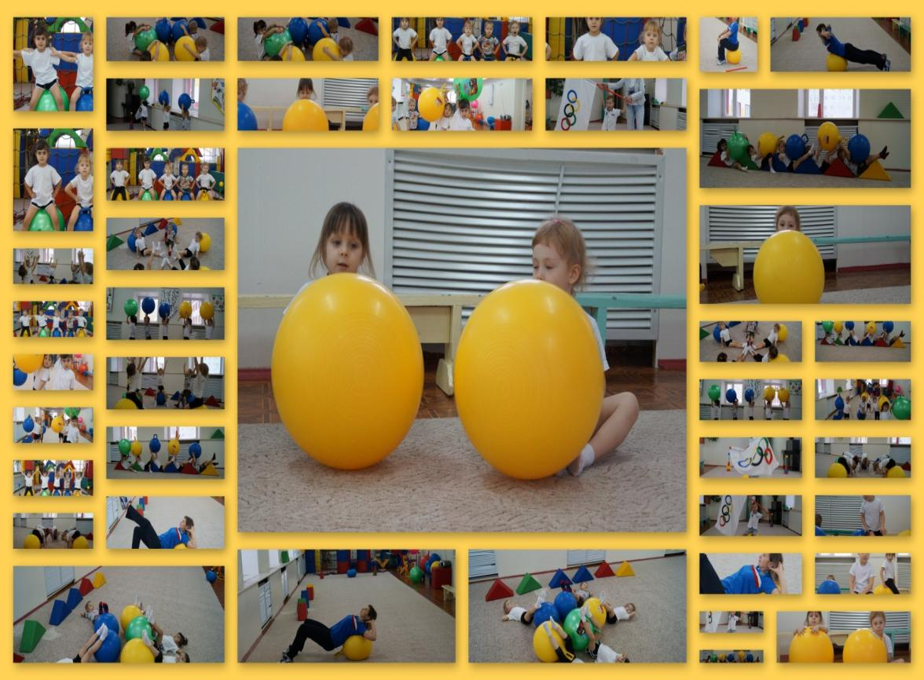

Slide 28
Заключение
Фитбол-гимнастика оказывает широкий спектр оздоровительного воздействия на детский организм, способствует развитию творчества детской фантазии и эмоционально раскрепощает детей.

Slide 29
Спасибо за внимание!

